Slide 1
Azure MQ I/F 프로그램 개발자 매뉴얼

Slide 2
문서 버전
문서 번호 | 내용 | 작성자 | 작성일
SV-20220310-01 | 초도제정 | 강지훈 | 2022.03.10

Slide 3
1. DsiSpcMq Library

Slide 4
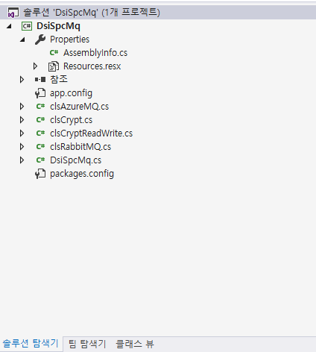
1. DsiSpcMq Library
1.1 Index
MQ Library 솔루션 구성
- clsAzureMQ : Azure Message Queue client 전송 클래스
- clsCrypt : 암/복호화 클래스
- clsCryptReadWrite : File Read/Write 하여 암/복호화 클래스 (현재 사용X)
- clsRabbitMQ : Rabbit Message Queue Client 전송 클래스 (현재 사용X)
- DsiSpcMq : MQ클래스를 바탕으로 현대두산인프라코어에 필요한 데이터로 Parsing하는 클래스
※ 외부참조 DLL
- Azure.Messaging.ServiceBus (Nuget)
- Newtonsoft Json (Nuget)

Slide 5
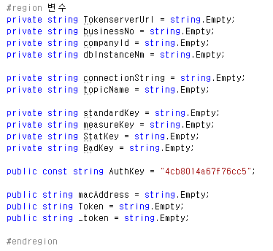
1. DsiSpcMq Library
1.2 clsAzureMQ.cs
변수,상수 선언부
- 외부에서 파라미터로 값을 할당받기 위한 변수/상수 선언부입니다. 임의로 수정 불가
- AuthKey는 업체코드, MAC주소를 Request하기전에 암호화하여 전달하기 위한 암호키이므로 절대 수정불가

Slide 6
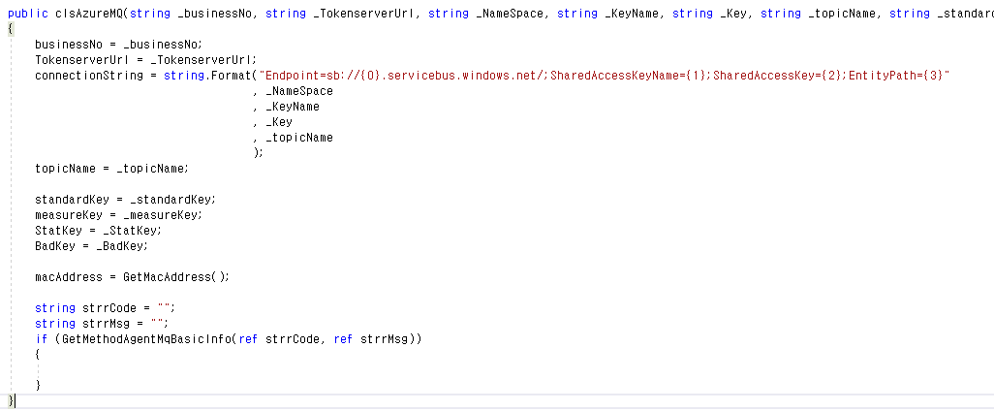
1. DsiSpcMq Library
1.2 clsAzureMQ.cs
Library 클래스 시작점
- 클래스 선언시 최초 시작점이며 외부에서 MQ접속을 위한 업체코드, Mac주소, Azure접속정보를 파라미터로 넘겨받아 초기화하고
업체코드, Mac주소를 이용하여 인증된업체인지 체크하여 토큰을 발급받는다. 토큰은 WebRequest를 통해 JSON형태의 데이터를 POST방식으로 전송하며 Response받은 토큰은 리소스가 활성화 되어있는 동안 내부에 저장된다

Slide 7
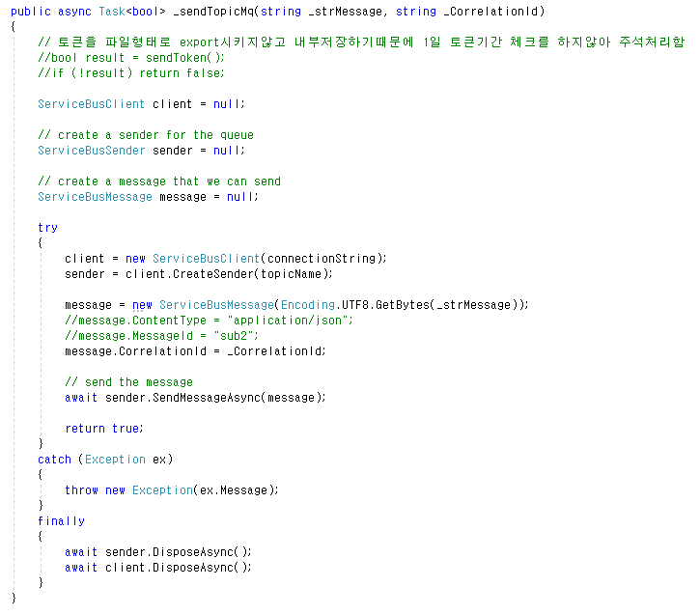
1. DsiSpcMq Library
1.2 clsAzureMQ.cs
_sendTopicMq메서드
- Azure에 메시지를 전송하기위해서 ServiceBusClient의 ServiceBusSender를 생성하여 Sender의 ServiceBusMessage객체에 담아 UTF8 인코딩방식을 이용하여 비동기 방식으로 전송한다.
- MQ전송 라이브러리의 모든 메서드는 Return 값을 Bool값으로 지정하여 전송의 성공여부를 받는다.
- 전송하는 데이터는 그 목적에 맞게 Azure서버에서 CorrelationId에 의해 필터링되니 서버의 CorrelationId에 맞는 값을 전달해야 한다.

Slide 8
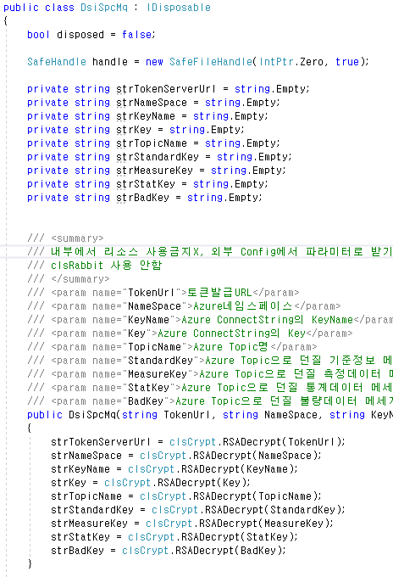
1. DsiSpcMq Library
1.3 DsiSpcMq.cs
DsiSpcMq 클래스 변수선언부, 시작점
- 외부에서 전달받을 파라미터를 관리하기위한 변수선언 및 클래스선언 호출지점이며 외부에서 전달받은 RSA알고리즘으로 암호화된 접속정보들을 clsCrypt 클래스를 이용하여 Decrypt 한다.
- 해당 클래스라이브러리는 관리되지 않는 메모리의 영역을 Heap에 저장해두었다가 SafeHandle객체를 이용하여 Dispose시켜주기 위해 Idisposable 인터페이스를 사용하여 초기화 하였다.

Slide 9
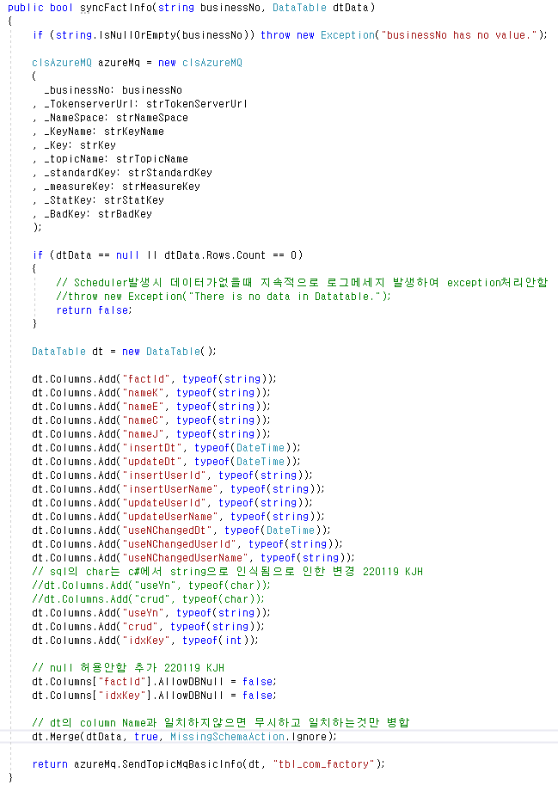
1. DsiSpcMq Library
1.3 DsiSpcMq.cs
DsiSpcMq 클래스 전송메서드
- 각 전송항목에 따른 메서드가 총 15개가 있다. (공장정보, 공정정보, 라인정보….)
- 각 메서드는 파라미터로 업체코드, 전송할 DataTable을 받으며, 전송을 실행하기위한 clsAzureMq 메서드를 생성한다.
- I/F정의서에 명시되어있는 전송항목의 데이터와 소스에 선언되어있는 가상컬럼의 명칭 및 타입이 일치하는 컬럼은 병합되고, 일치하지않는 컬럼은 무시되어 두산인프라코어에서 필요한 데이터만 취합 할 수 있다.
(sqlDBtype이 varchar, numeric인 경우 c#에서는 각각 string, int로 처리하였다.)
- 모든 메서드는 Return값을 bool로 처리하여 성공여부에 대한 값을 받을 수 있다.

Slide 10
1. DsiSpcMq Library
1.4 Remark
※특이사항
- DsiSpcMq Library는 클래스 라이브러리이며 빌드하면 DLL형태로 빌드 되며
Debug를 요 할 때 실행부를 Console에서 동작하도록 빌드하거나, 해당 클래스라이브러리의 프로젝트파일을 I/F 프로그램에 복제하여 참조 경로만 제대로 지정해주면 사용 할 수 있다.
- 클래스 라이브러리 특성상 외부에서 매개변수를 받지않고 리소스에서 동작하도록 설계하였으나 보안상의 사유로 외부에서 매개변수를 전달 받았을 때 정상적으로 실행가능하도록 재 설계하였음.
- 어셈블리정보는 별도로 명명하지 않았기때문에 버전 관리 및 매니페스트 관리를 하고자한다면 별도로 지정해주어야 한다.
- 외부DLL은 Nuget으로 마켓에서 패키지형태로 공급되기 때문에 패키지의 버전업이 되거나 수정사항이 생기면 패키지의 Xml파일을 수정해야 한다.
- 빌드하면 DsiSpqMQ.dll 파일과 Nuget으로 받은 외부 DLL파일이 같이 생성되는데
모두 복사하여 사용하고자 하는 프로젝트에 참조해주어야 한다.

Slide 11
2. DsiMq_IF Program

Slide 12
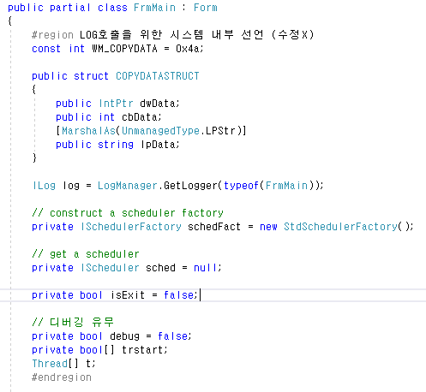
2. DsiMq_IF Program
2.1 FrmMain.cs
DsiMq_IF Program
- I/F 프로그램은 Quartz.net 라이브러리를 사용하여 각 JOB영역을 할당하고 개별 JOB을 정해진 주기에 의해 Trigger를 발생시켜 데이터를 전송하는 I/F Agent이다.
- 비동기로 실행되는 각 JOB영역의 실행 상태 및 성공여부 값을 받기 위해 모든 클래스의 상단부에는 COPYDATASTRUCT 구조체가 선언 되어있고 크로쓰 쓰레드 예외를 발생하지 않기 위해 윈도우 핸들러 메시지의 버퍼 형태로 상호간에 전달한다.

Slide 13
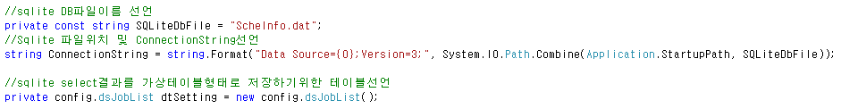
2. DsiMq_IF Program
2.1 FrmMain.cs
기준정보 DB 관리
- I/F 프로그램에서 각 JOB영역의 전송주기, JOB의 실행 Class, 위치, 전송여부등의 데이터를 관리하기위해 폼 로드 시 최초 1번 실행되는 메서드를 추가하였다.
- SQLite를 사용하여 최초 실행시 물리적인 DB파일의 Schema를 생성하고, 기준정보 사용에 필요한 데이터를 Insert 한다. 이미 생성된 DB파일이 존재하면 해당 메서드는 Skip된다.
- 생성된 DB파일은 Connection하여 프로세스가 실행 되어있는 동안 dsJobLIST.xsd에서 관리된다.

Slide 14
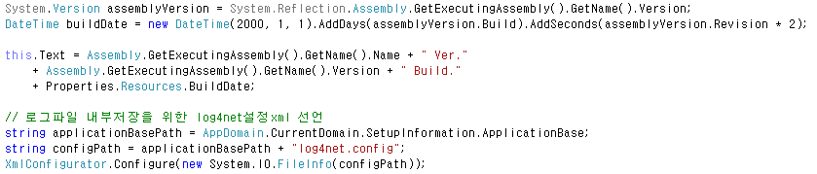
2. DsiMq_IF Program
2.1 FrmMain.cs
어셈블리 버전관리
- 현재 사용중인 프로그램의 버전관리를 위하여 빌드날짜를 프로그램 상단에 표기하였으며, [프로젝트 속성] – [빌드이벤트] – [빌드 전 이벤트 명령줄] 에
Echo명령어를 사용하여 리소스에 있는 BuilDate.txt 텍스트 파일로 Export하여
직접적으로 해당텍스트파일을 참조하여 버전을 보여준다.

Slide 15
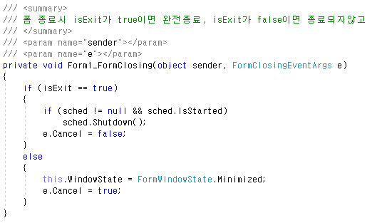
2. DsiMq_IF Program
2.1 FrmMain.cs
최소화
- 프로그램이 구동 중 일 때 항시 돌고있는 배치 프로그램이므로 isExit구분자를 두어 시스템을 종료하면 완전 종료되지않고 트레이창으로 들어간다.
트레이창에서 오른쪽 마우스 클릭하여 종료를 눌렀을 때 비로소 완전종료되도록 만들었다.

Slide 16
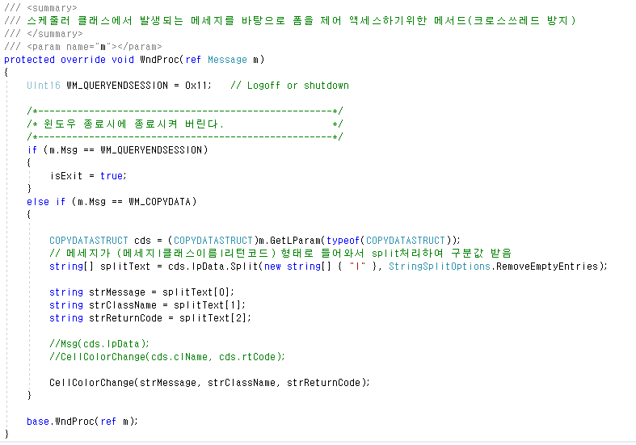
2. DsiMq_IF Program
2.1 FrmMain.cs
콜백 메시지 처리
- 각 JOB에서 발생된 윈도우 핸들러 메시지의 상태에 따라 구분하여 동작하도록 Main에서 처리.
- lpData에 파이프라인(|) 구분자를 이용하여 메시지, 클래스이름, JOB트리거 성공여부 리턴코드를 받아 메세제는 로그관리,
클래스이름과 에러코드로 화면에서 성공유무에 따른 색상을 표시 할 수 있도록 표현하였다.

Slide 17
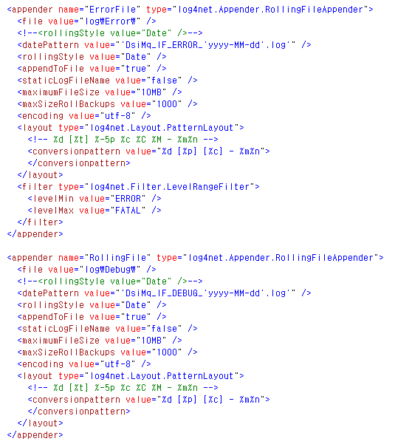
2. DsiMq_IF Program
2.1 FrmMain.cs
로그관리
- 프로그램의 Root에 에러파일, 디버그파일 2종류의 파일로 log4net (Nuget) SDK를 사용하여 로그를 기록한다.
- log4net.config XML파일에 명명된 규칙에 의거하여 에러파일은 ERROR, FATAL레벨의 오류코드를 수집하고, 디버그파일은 모든 레벨의 오류코드에 대한 값을 수집한다.
- 모든 오류코드의 데이터를 수집하는 Debug파일은 프로그램 실행 시 실시간으로 프로그램 하단의 LISTBOX에서 모니터링 할 수 도 있다.

Slide 18
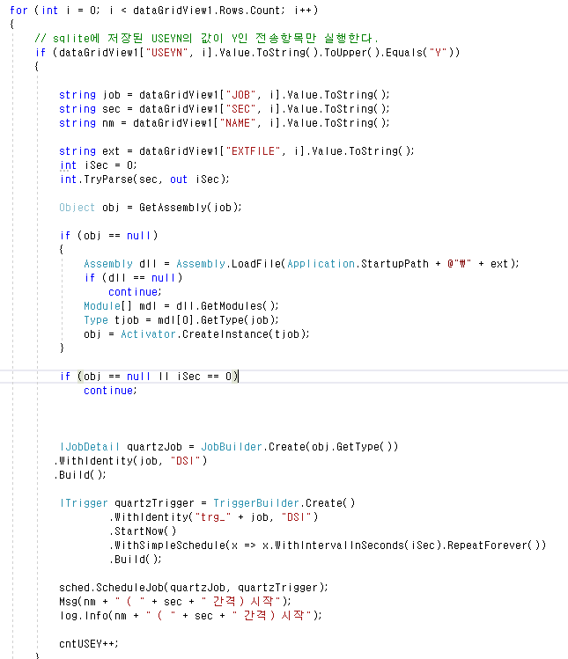
2. DsiMq_IF Program
2.1 FrmMain.cs
스케줄러 트리거 발생
- I/F프로그램을 시작, 종료하면 기준정보에 의해 명명된 주기만큼 각 JOB을 실행하여 스케줄러를 작동한다. 이 때 Quartz 스케줄러는 각 JOB이 별도의 쓰레드 영역에서 동작하게 된다. (비동기)
- 상기 소스는 기준정보에서 입력한 각 JOB의 Class경로 JOB의 어셈블리정보를 받아 트리거로 작동하는 모습이다.
- 프로젝트 내의 JOB외에도 외부 DLL을 Import하여 JOB을 구성하는 로직을 구현 해 놓았으나, 테스트가 필요하며 현재는 사용하지않는다.

Slide 19
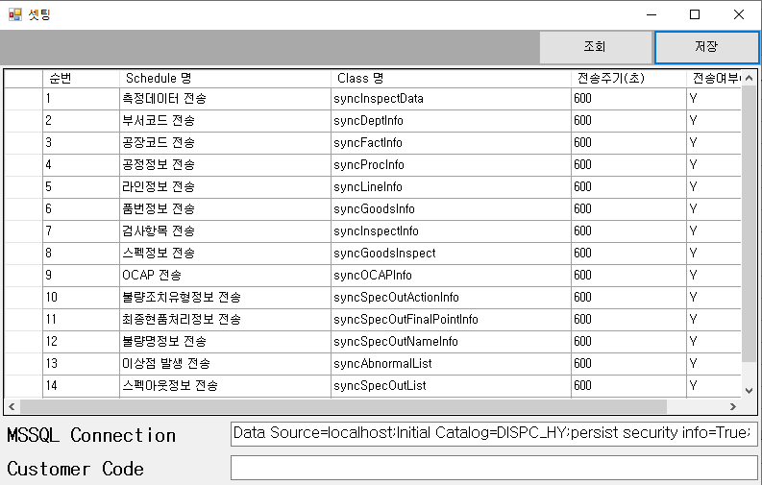
2. DsiMq_IF Program
2.2 FrmSetting.cs
기준정보 셋업 폼
- SQLite로 생성된 DB파일을 읽어 그리드에 바인딩하였다.
- 그리드의 수정하면 Row구분이 변경되어 저장버튼을 눌렀을 때 데이터를 update하도록 만들었다.
- 현재 update기능만 제공하며, insert, delete는 필요하다면 따로 추가해야한다.
- 하단패널에 있는 두가지 항목은 데이터 전송에 필요한 DB Connection정보를 ConnectString 형태로 지정해야하며, 두산에서 인증토큰을 발급받기위한 CustomerCode는 두산 포탈에서 관리된다.

Slide 20
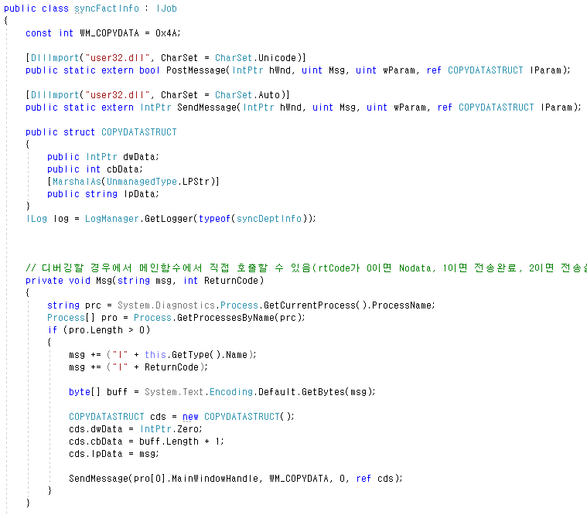
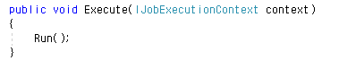
2. DsiMq_IF Program
2.3 JOB
JOB
- 스케줄러에 의해 트리거가 발생되면 실제로 동작하는 Class이며 두산에서 전송 받는 항목에 맞게 15개(측정 데이터 1, 이상점 발생 2, 통계치 1, 기준 정보 11)의 JOB으로 구성 해 놓음.
- 신규 전송 항목이 추가되면 Class를 추가하여 코딩하고, 이에 맞는 기준 정보만 Setting 해주면 된다.
- 모든 JOB은 JOB에서 발생되는 상태를 전달하기위한 윈도우 이벤트 핸들러, 로그 관리를 위한 MSG() 메서드, JOB에 의해 실행 될 Run() 메서드로 구성되어 있다.

Slide 21
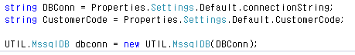
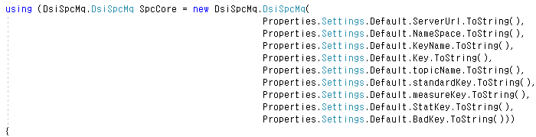
2. DsiMq_IF Program
2.3 JOB
모든 JOB은 DB의 전송 항목만 다르고 구조는 같으므로 공장 정보 전송의 Run() 메서드에 대한 내용만 기록함.
FrmSetting에서 입력한 DB ConnectString, CustomerCode는 Properties Resources에 명명되어 App.config에 저장되므로 Setting값을 참조하고 입력된 DB ConnectionString을 기준으로 DB Connection객체를 생성한다.
DsiSpcMq Libarary를 참조DLL에 추가하고 생성한다. DsiSpcMq를 사용하기위한 매개변수를 Properties Resources에 명명되어 App.config에 저장되므로 언제든지 수정가능하며, 해당값을 매개변수로 넘긴다. 관리되지않는 메모리를 Dispose시키기위해 Using문을 사용하였다.

Slide 22
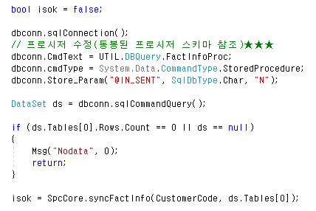
2. DsiMq_IF Program
2.3 JOB
모든 JOB은 DB의 전송 항목만 다르고 구조는 같으므로 공장 정보 전송의 Run() 메서드에 대한 내용만 기록함.
전송 할 공장정보 데이터를 프로시저 형태로 불러와 DataSet에 담아 업체코드와 함께
DsiSpcMq에서 만든 SyncFactInfo 메서드를 실행하였다.
프로시저내 전송테이블에는 IS_SENT 컬럼의 구분 값을 두어 I/F 의 전송 상태를 분기하였다. 프로그램이 예기치 않게 종료되어 데이터가 누락되는 현상을 막기위해 처리 해놓았으며, 신규로 전송 항목이 추가되면 해당 로직도 프로시저에 함께 추가해두어야 한다.

Slide 23
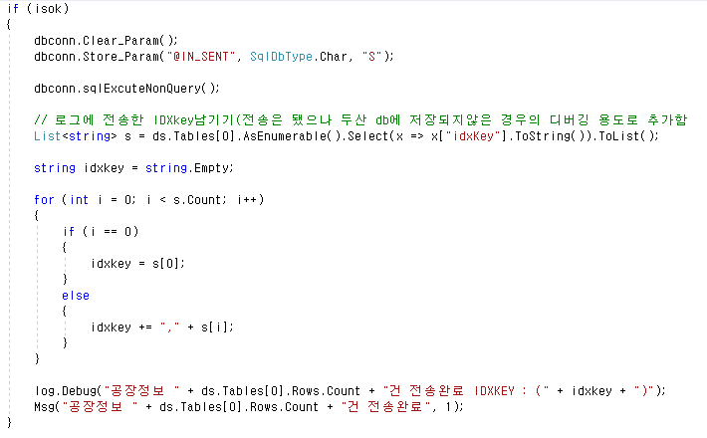
2. DsiMq_IF Program
2.3 JOB
모든 JOB은 DB의 전송 항목만 다르고 구조는 같으므로 공장 정보 전송의 Run() 메서드에 대한 내용만 기록함.
전송할 데이터(IS_SENT = ‘N’)의 프로시저를 CALL 할 때 IS_SENT 구분을 ‘S’ 로 변경하고, 전송이 완료되면 ‘Y’ 로 변경하는 한다.
최종적으로 전송이 완료되면 전송된 데이터의 IDXKEY의 배열을 로그에 저장하기 위해 STRING으로 변환하여 전송완료 건수와 전송된 IDXKEY를 표기하고 로깅한다.

Slide 24
2. DsiMq_IF Program
2.4 Remark
※특이사항
- 현재 솔루션은 배포방법에 대한 로직은 추가되어있지 않아 필요로 하면 배포에 대한 기술도 추가해야한다. (Clickonce, installshield, deployProject, Git 등..)
- copydatastruct 구조체는 윈도우 자체에서 제공하는 Win32 API의 표준함수이므로 구조체의 형태가 변경되면 안된다. (새로운 데이터 추가시 lpData에 ‘|’ 기준으로 분리해야함.)

Slide 25
감사합니다.

